Slide 1
モバイルアプリ編ハンズオン Lambda編

Slide 2


自己紹介
澤田 洋二 (さわだ ようじ)
青森大学 ソフトウェア情報学部 4年
平成 7年 3月 31日生まれ (満 21歳)
青森県 弘前市 出身
株式会社ヘプタゴン インターン
yoji.s0331

Slide 3
AWS Lambdaの説明
クラウド上で、イベントをトリガーにコードを実行させるComputeサービス
EC2インスタンスやOS等のインフラ管理が不要
数件/日 から数千件/秒のリクエストまで自動的にスケール
従量課金、実際にコードが稼働した時間に対しての請求

Slide 4
今日作るLambda
・S3にファイルをアップロードする
・Lambdaでイベントをトリガーする
・CloudWatchにログを記録する

Slide 5
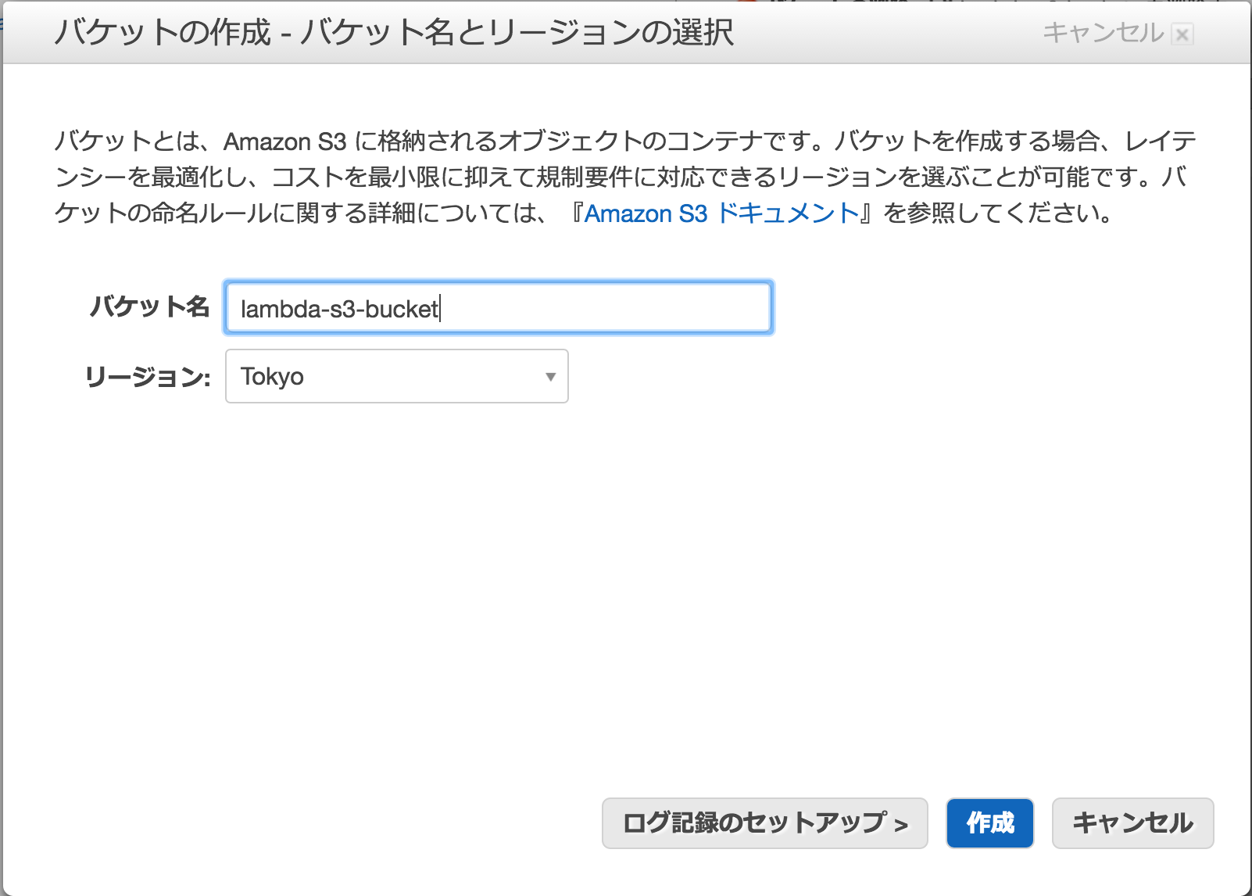
S3の作成
バケットの作成
バケット名：lambda-s3-bucket
リージョン：Tokyo

Slide 6
Lambdaの作成
Blank Functionを選択
Configure triggers：S3を選択
Bucket：lambda-s3-bucket
Event Type：Object Created(All)
Prefix , Suffixは空のまま
Enable Triggerにチェックを入れる
Nextをクリック

Slide 7
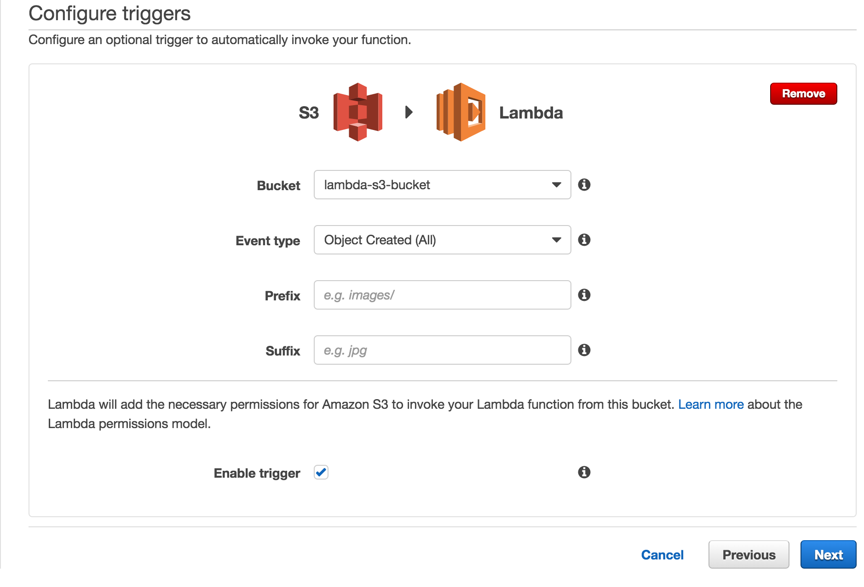

Slide 8
Lambdaの作成
Configure function
Name : lambda-s3-function
Description , Runtime はそのまま
Code entry type
コードをコピー＆ペースト
Lambda function handler and role
Handler はそのまま
Role : Create new role from template(s) を選択
Role name：lambda-s3-role
Pollecy templates S3 object read-only permissions を選択

Slide 9
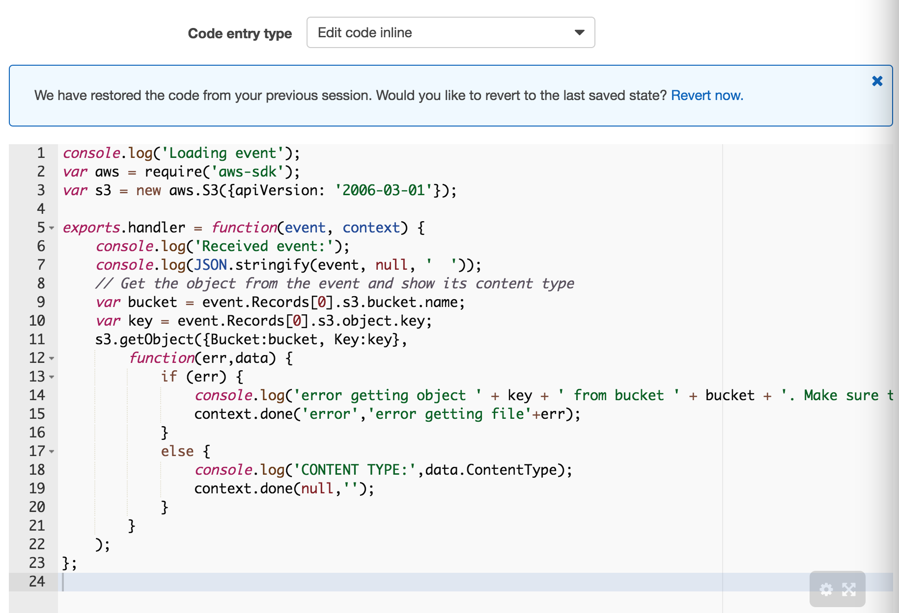

Slide 10
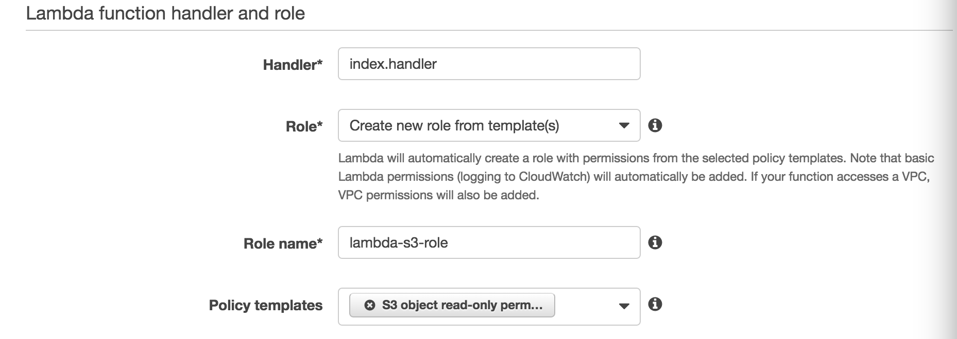

Slide 11
Lambdaの作成
Advanced settings
Memory (MB) , Timeout , VPC はそのまま
Nextをクリック
Create functionをクリック

Slide 12
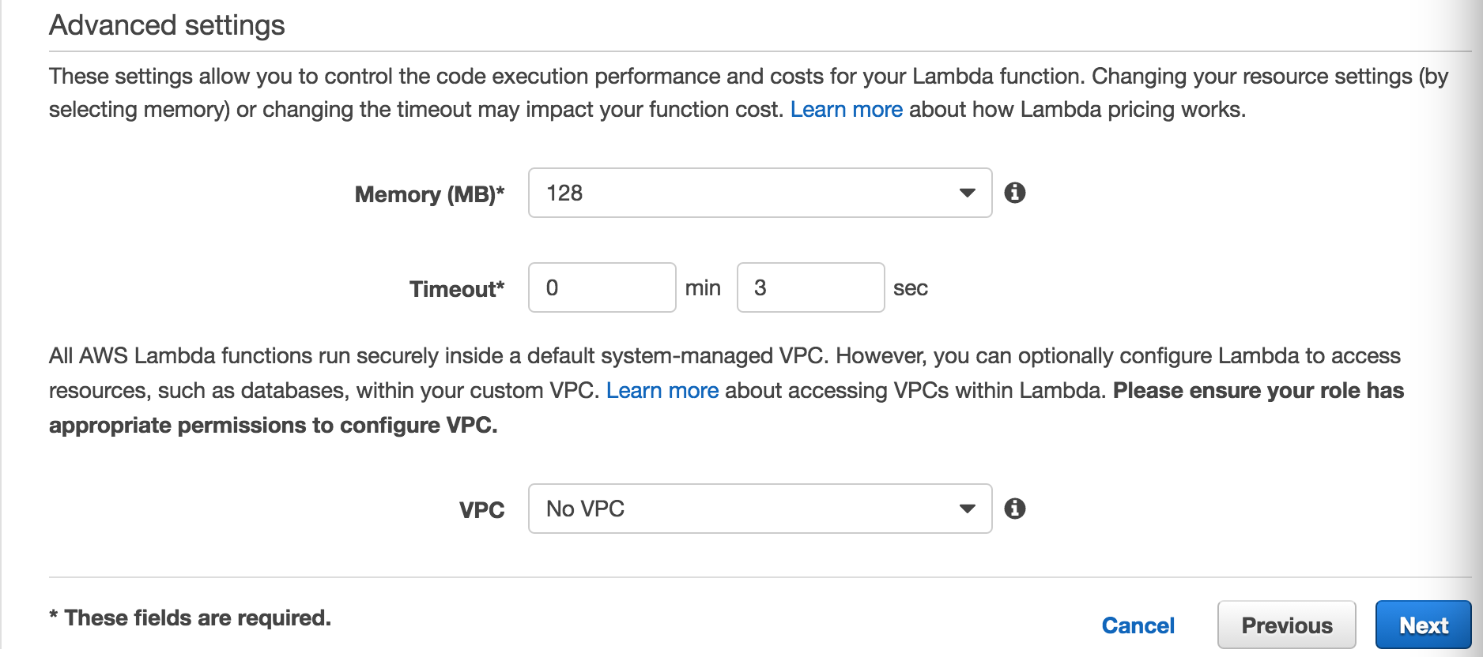

Slide 13
S3にアップロード
アップロードをクリック
demo.txtをドラッグアンドドロップ
アップロードの開始をクリック

Slide 14
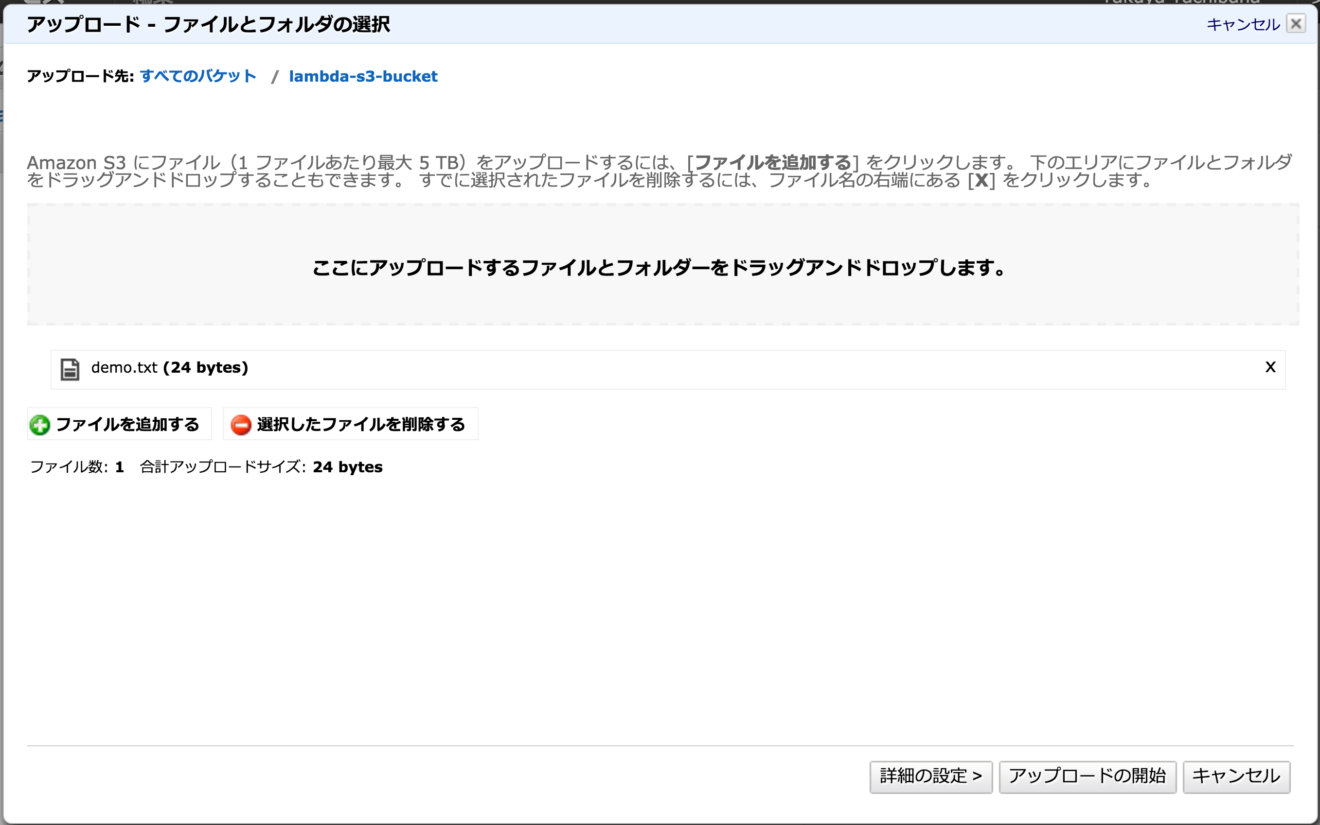

Slide 15
CloudWatchから確認する
lambda-s3-functionのMonitoringタブをクリック
View logs in CloudWacthをクリック
2016/10/28・・・をクリック

